Slide 1




Slide 2



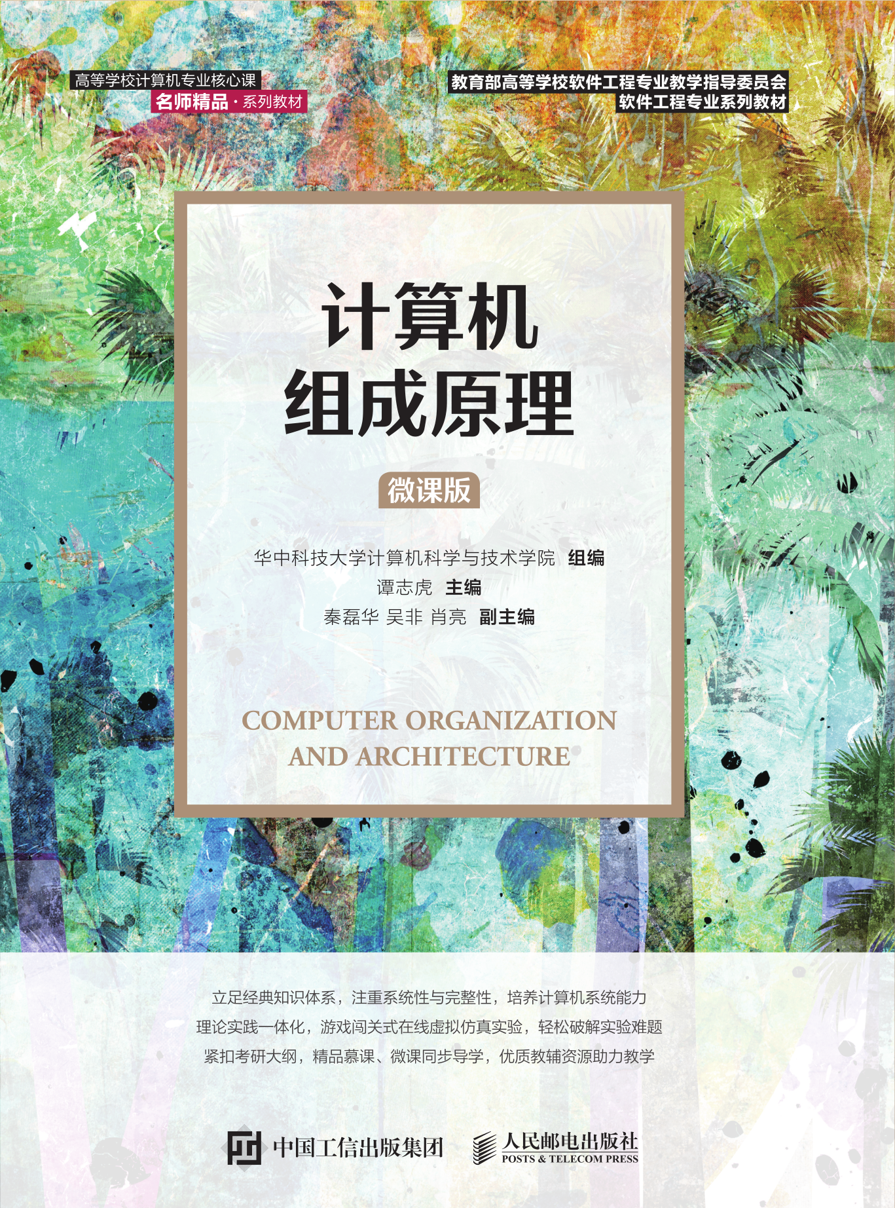
十、复习重点

Slide 3

课程内容
计算机系统概述
数据信息表示
运算方法与运算器
存储系统
指令系统
中央处理器
总线系统
输入输出系统

Slide 4
CPU时间（时间指标）
频率 f，时钟周期 T = 1/f
CPI (Clock cycles Per Instruction)
IPC (Instructions Per Clock cycle) = 1 / CPI
MIPS / MFLOPS 百万条指令每秒
CPU 时间 = CPI × 指令条数 × 时钟周期
加权计算 CPI
指令类型 | CPI | 指令比例
算术和逻辑 | 1 | 60%
Load/Store | 2 | 18%
转移 | 4 | 12%
Cache缺失访存 | 8 | 10%

Slide 5
课程内容
计算机系统概述
数据信息表示
运算方法与运算器
存储系统
指令系统
中央处理器
总线系统
输入输出系统

Slide 6
数据表示
真值（+/-）、原码（0/1）、补码（0/1，负数逐位取反、末尾加1，表示范围）
8 位整数的补码表示范围 [-128，127)
整数都采用补码来表示
32位 IEEE 754 浮点数表示：符号位、阶码（8位移码/偏移量127）、尾数（原码）
作为运算器、内存数据存储的基础

Slide 7
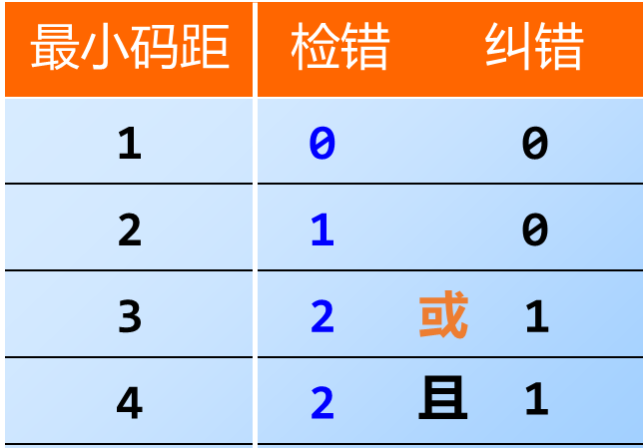
信息校验
码距概念：检一，纠一（假设不发生两位错），检二 & 纠一
奇偶校验码概念、检错纠错性能（码距 = 2）
海明码：采用分组交叉奇偶校验，检错码值表示出错位置
N = k + r ≤ 2^{r} − 1 码距 >= 3
编码方式：数据位和校验位布局，校验位/检错位逻辑表达式
解码纠错方式

Slide 8
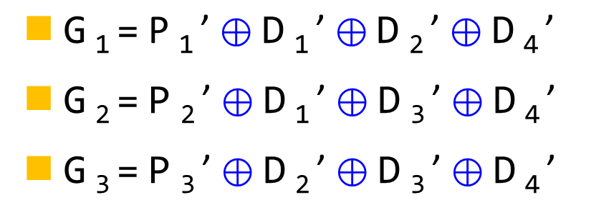
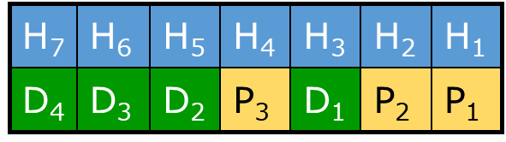
(4,3) 海明码
G₃ G₂ G₁
出错位
备注 (假设只有1位错)
000
数据正常
生成校验位 P₃ P₂ P₁，接收端计算检错位 G₃ G₂ G₁
001
H₁ 出错
H₁ 出错仅仅导致 P₁ 位出错
P₁ 存放在 H₁ 位置
3 个校验位/组，数据位出错导致多个检错位出错
010
H₂ 出错
H₂ 出错仅仅导致 P₂ 位出错
P₂ 存放在 H₂ 位置
100
H₄ 出错
H₄ 出错仅仅导致 P₃ 位出错
P₃ 存放在 H₄ 位置
011
H₃ 出错
H₃ 参与 G₂ G₁ 两校验组
D₁ 存放 H₃
101
H₅ 出错
H₅ 参与 G₃ G₁ 两校验组
D₂ 存放H₅
110
H₆ 出错
H₆ 参与 G₃ G₂ 两校验组
D₃ 存放H₆
111
H₇ 出错
H₇ 参与 G₃ G₂ G₁ 三校验组
D₄ 存放H₇
Notes:
一个数据位出错，必然导致校验位出错，即两位出错；因此，一位出错的情况留给校验位。

Slide 9
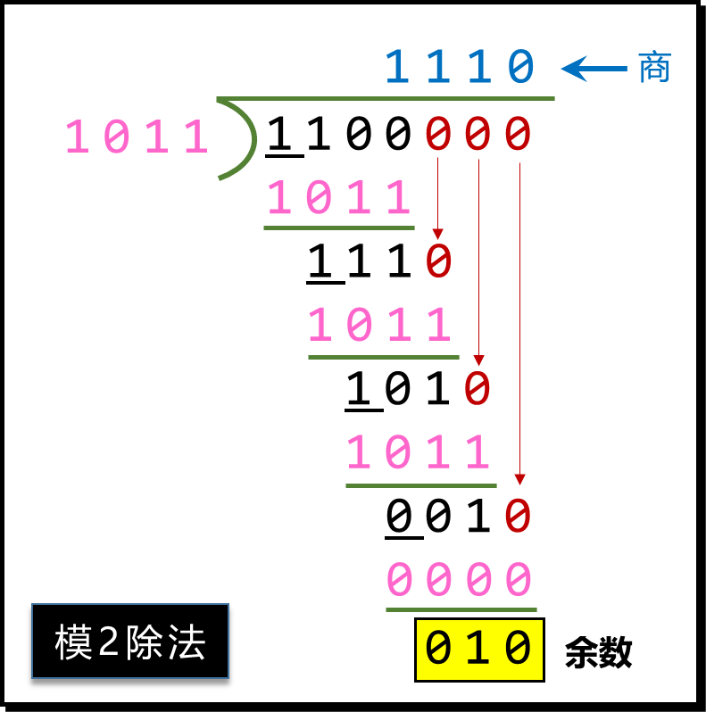
信息校验
CRC 码：编码后校验码可被生成多项式整除（模 2），解码余数不为零表示出错
N = k + r ≤ 2^{r} − 1 码距 >= 3
编码：数据左移 r 位 + 数据多项式除以生成多项式的余数
解码纠错：根据余数值确定出错位
数据：1100
加减不进位/借位，除法：余数首位为1/0，商上1/0

Slide 10
课程内容
计算机系统概述
数据信息表示
运算方法与运算器
存储系统
指令系统
中央处理器
总线系统
输入输出系统

Slide 11
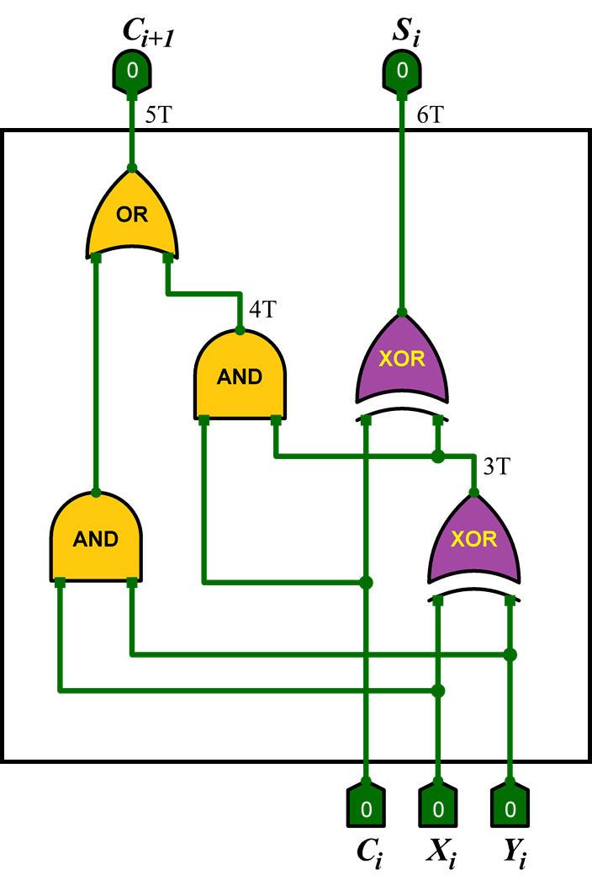
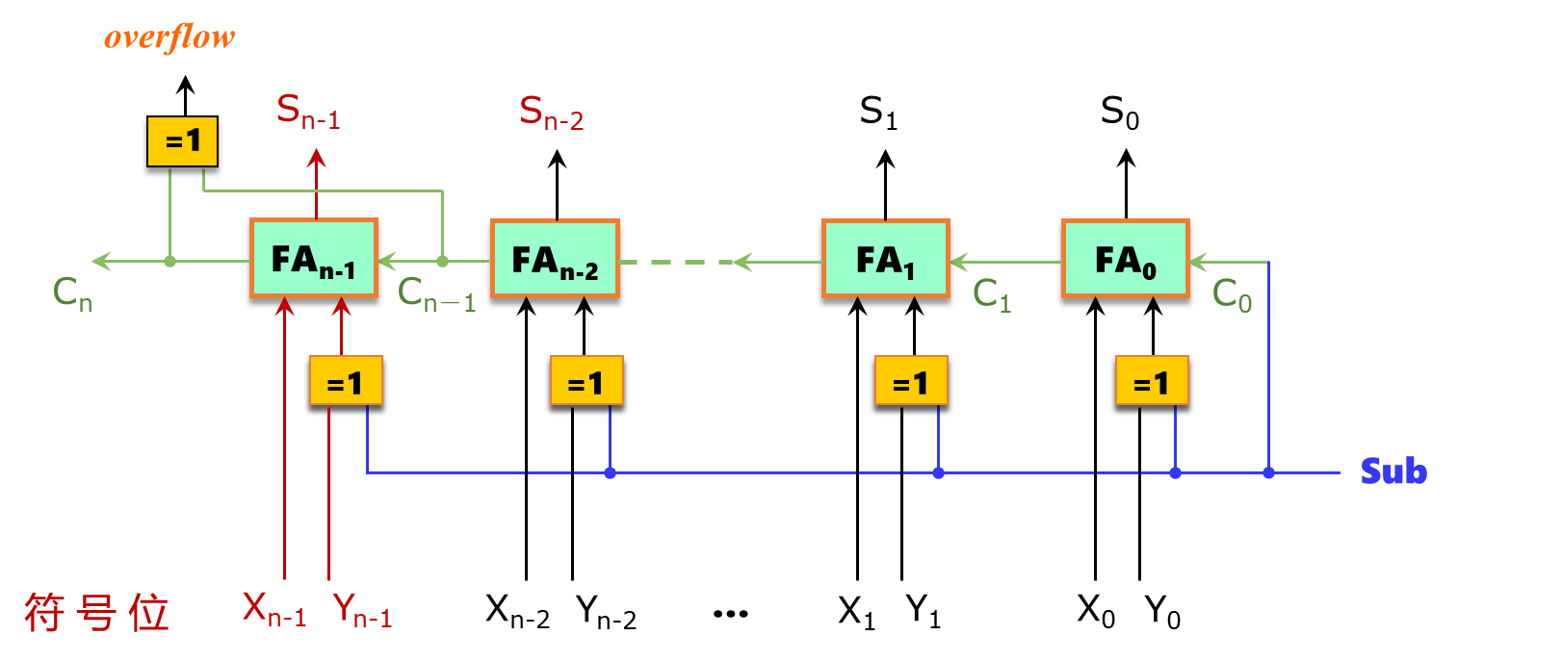
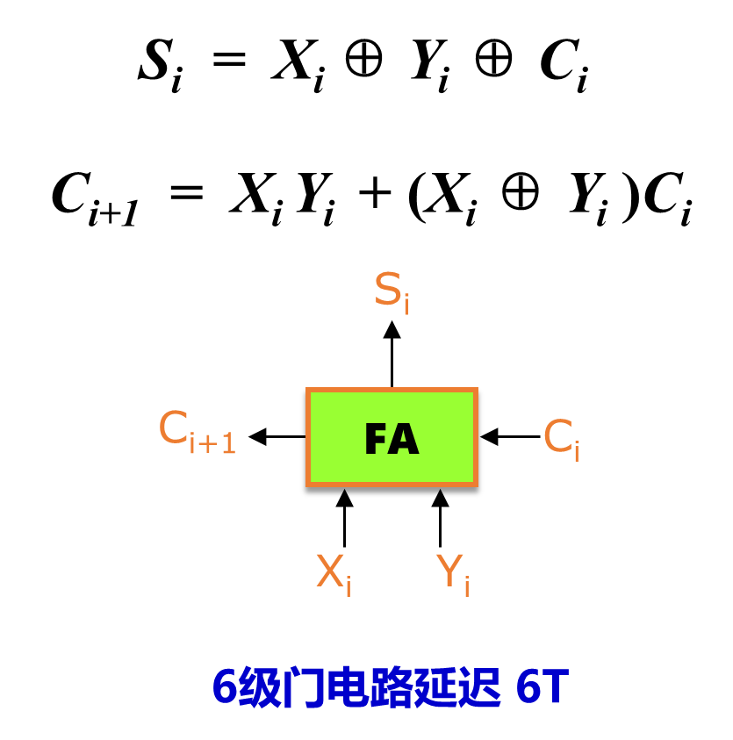
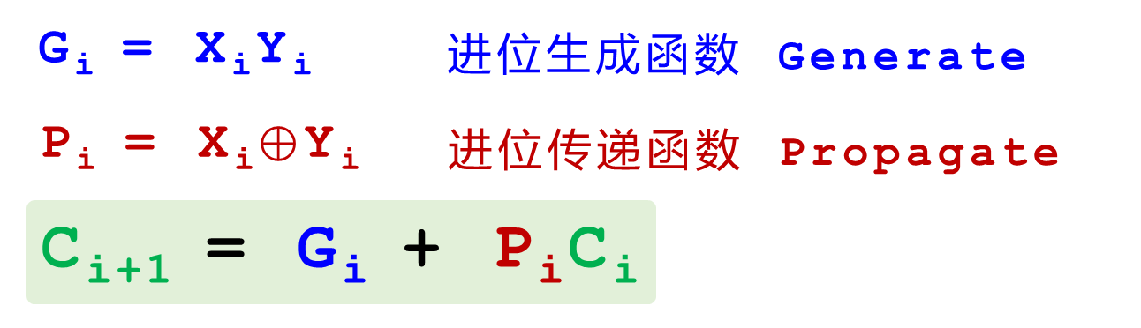
加法器
一位全加器，串行加法器：逻辑表达式、电路图、延迟分析
先行/并行进位，快速加法器

Slide 12
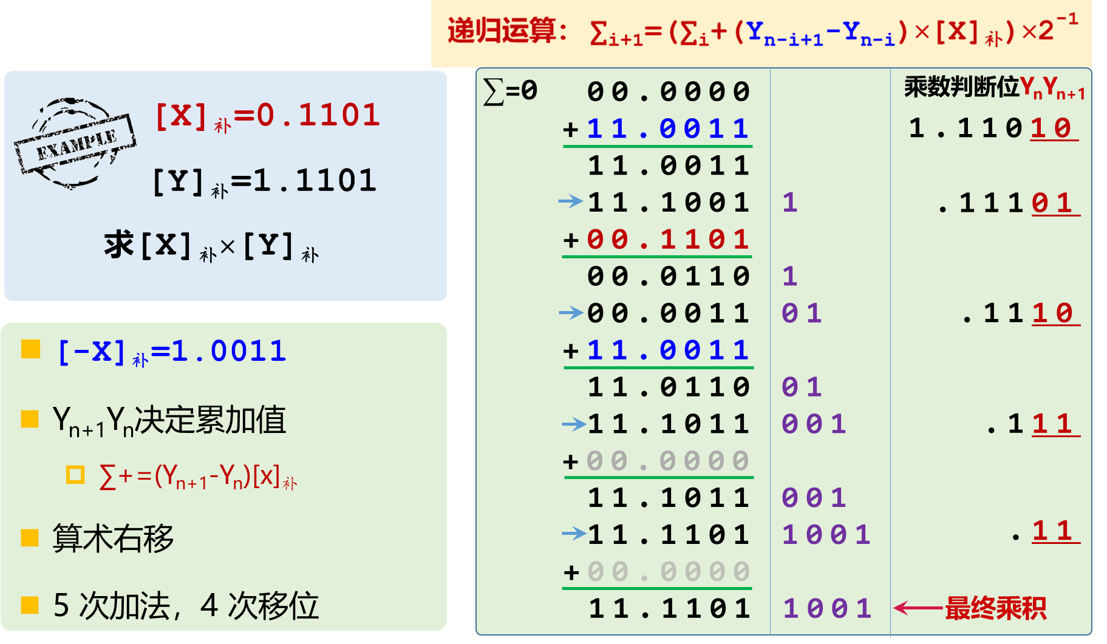
补码一位乘法（除法不考）

Slide 13
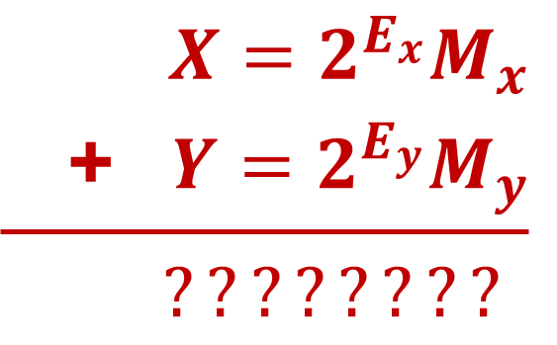
浮点数运算
对阶（小阶对大阶，求阶差，尾数右移）
尾数求和
规格化（左规，右规）
溢出判断（阶码是否溢出）
舍入（截去、0舍1入、偶数舍入）

Slide 14
运算溢出
加法溢出
符号位进位位 Cf、数据最高位进位位 Cn 相异则溢出 Overflow = Cf ⊕ Cn
双符号位 f1、f2 相异则溢出 Overflow = f1 ⊕ f2
乘法溢出
高位值是否都等于符号位
浮点数运算溢出
阶码是否溢出

Slide 15
课程内容
计算机系统概述
数据信息表示
运算方法与运算器
存储系统
指令系统
中央处理器
总线系统
输入输出系统

Slide 16
存储系统考察重点
存储器扩展与连接
高速缓存cache
虚拟存储器

Slide 17
存储器扩展（考试题）
某计算机字长为 32 位，主存容量为 512K × 32 位，地址空间如下。
00000 H ~ 0FFFF H 是保留区域
10000 H ~ 2FFFF H 是ROM区域
30000 H ~ 7FFFF H 是RAM区域
请用 64K × 32 位的ROM芯片、128K × 16 位的RAM芯片设计一个主存储器。
共需要 片ROM芯片和 片RAM芯片，给出简单计算分析。
绘制CPU与存储芯片连接示意图。
MREQ#
A₁₈₋₀
R/W#
CPU
D₃₁~D₀

Slide 18
存储器扩展（考试题）
64K 字的保留区域，128K 字的 ROM 区域，320K 字的 RAM 区域
3:8 译码器
MREQ#
OE
Y₀
Y₁
Y₂
Y₃
Y₄
Y₅
Y₆
Y₇
A₁₈₋₁₆
A₁₆₋₀
A₁₆₋₀
A₁₆₋₀
A₁₈₋₀
A₁₅₋₀
A₁₅₋₀
R/W#
≥1
≥1
CPU
^{A}
^{CS}
^{A}
^{CS}
^{WE}
^{A}
^{CS}
^{WE}
^{A}
^{CS}
^{WE}
^{A}
^{CS}
64K×32
1片 ROM
64K×32
1片 ROM
128K×16
2片 RAM
128K×16
2片 RAM
128K×16
2片 RAM
^{D}
^{D}
^{D}
^{D}
^{D}
D₃₁~D₀
D₃₁~D₀
D₃₁~D₀
D₃₁~D₀
D₃₁~D₀
D₃₁~D₀

Slide 19
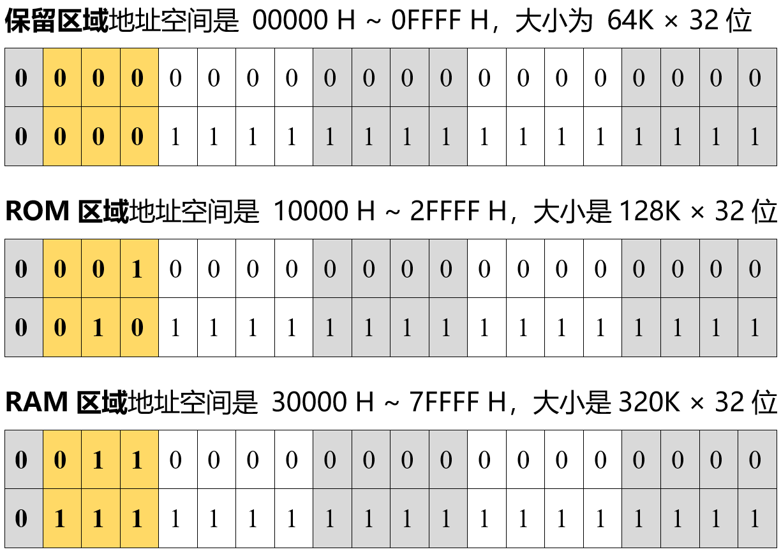
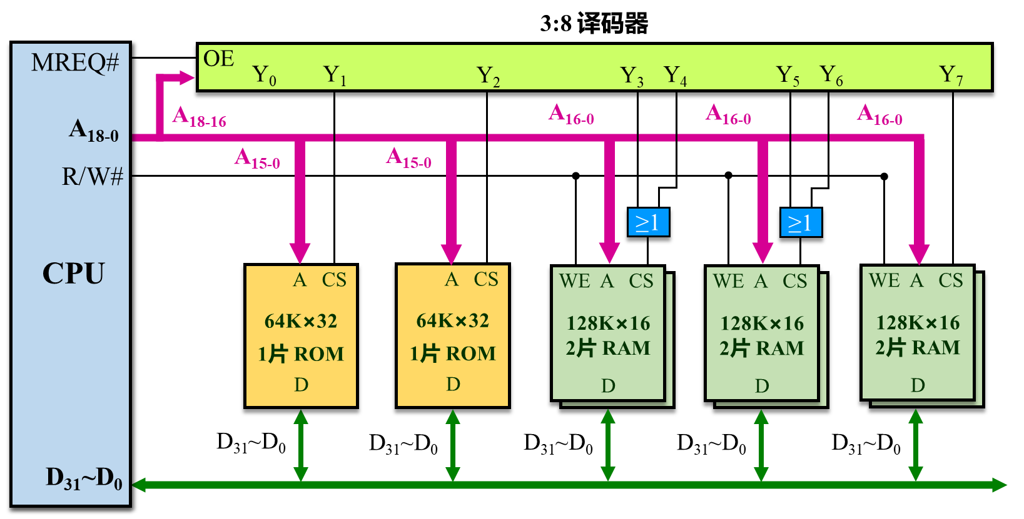
存储器扩展（考试题）

Slide 20
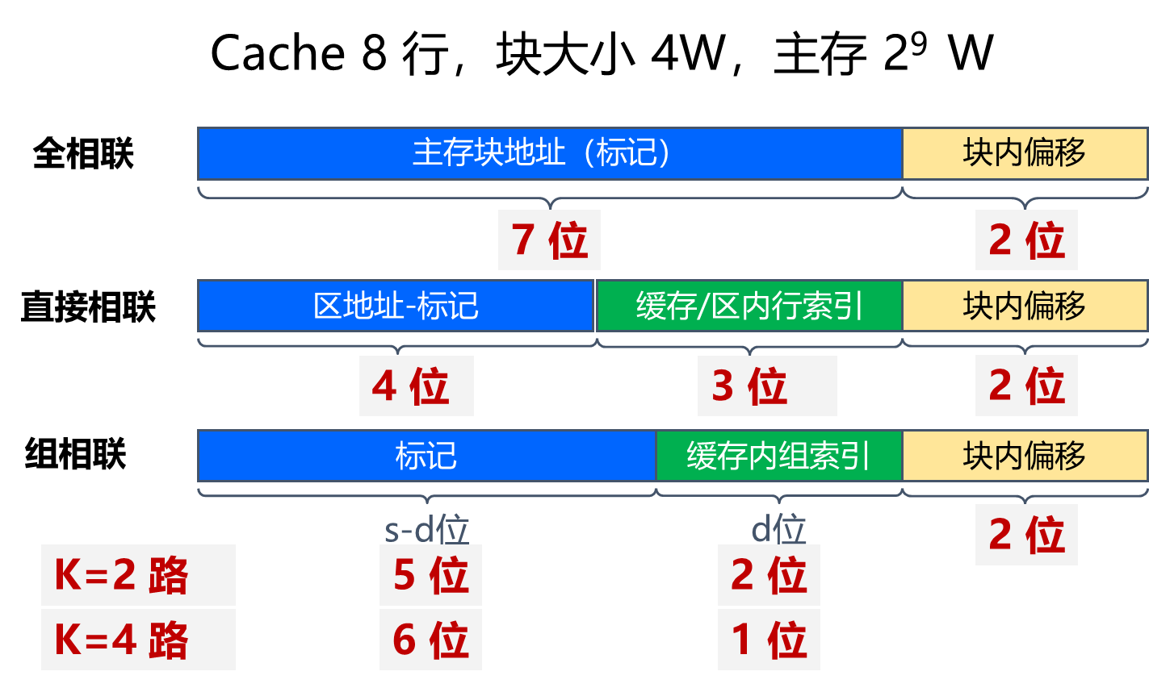
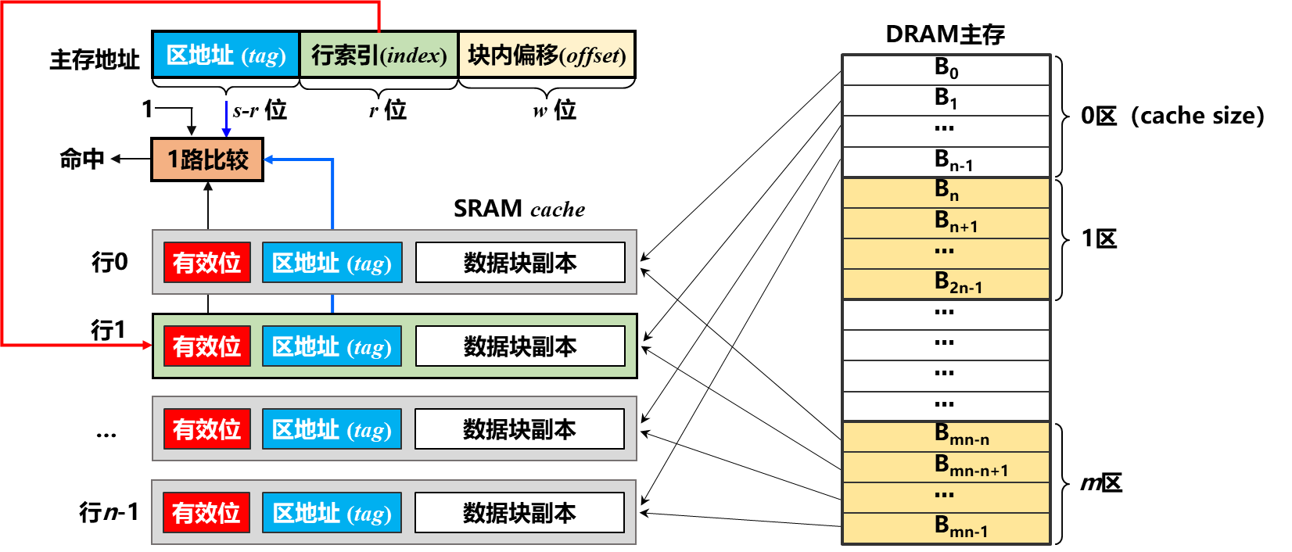
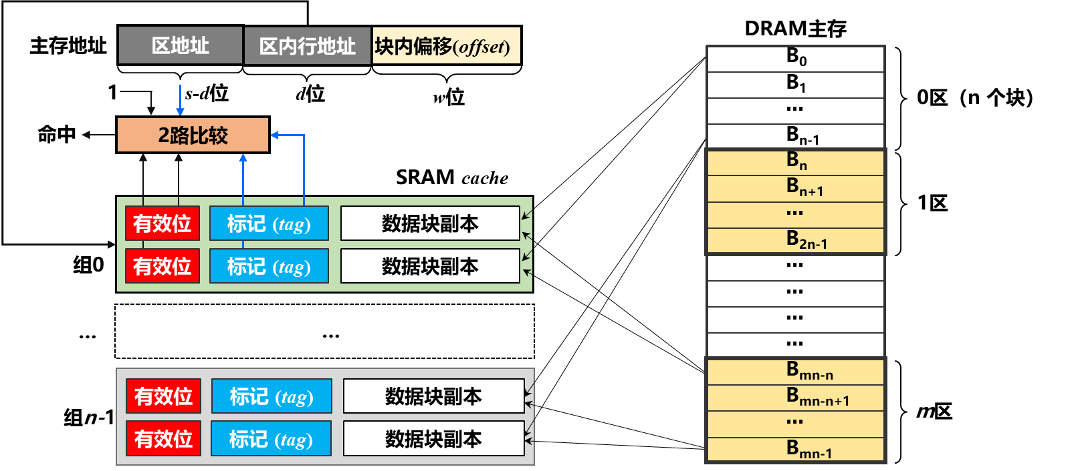
高速缓存
全相联
直接相联
组相联

Slide 21
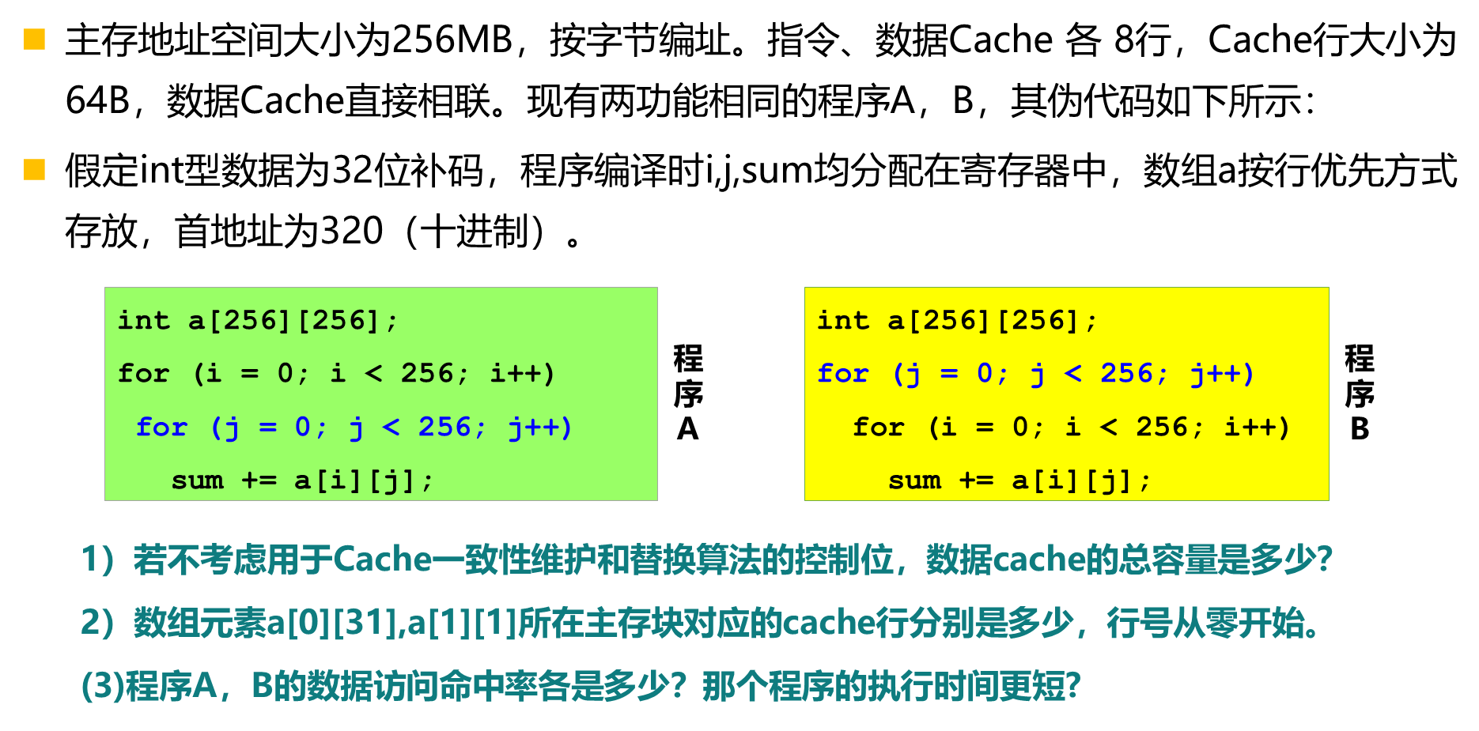
高速缓存
结合程序，分析主存地址格式、缓存容量、载入和替换过程、命中/缺失率等

Slide 22
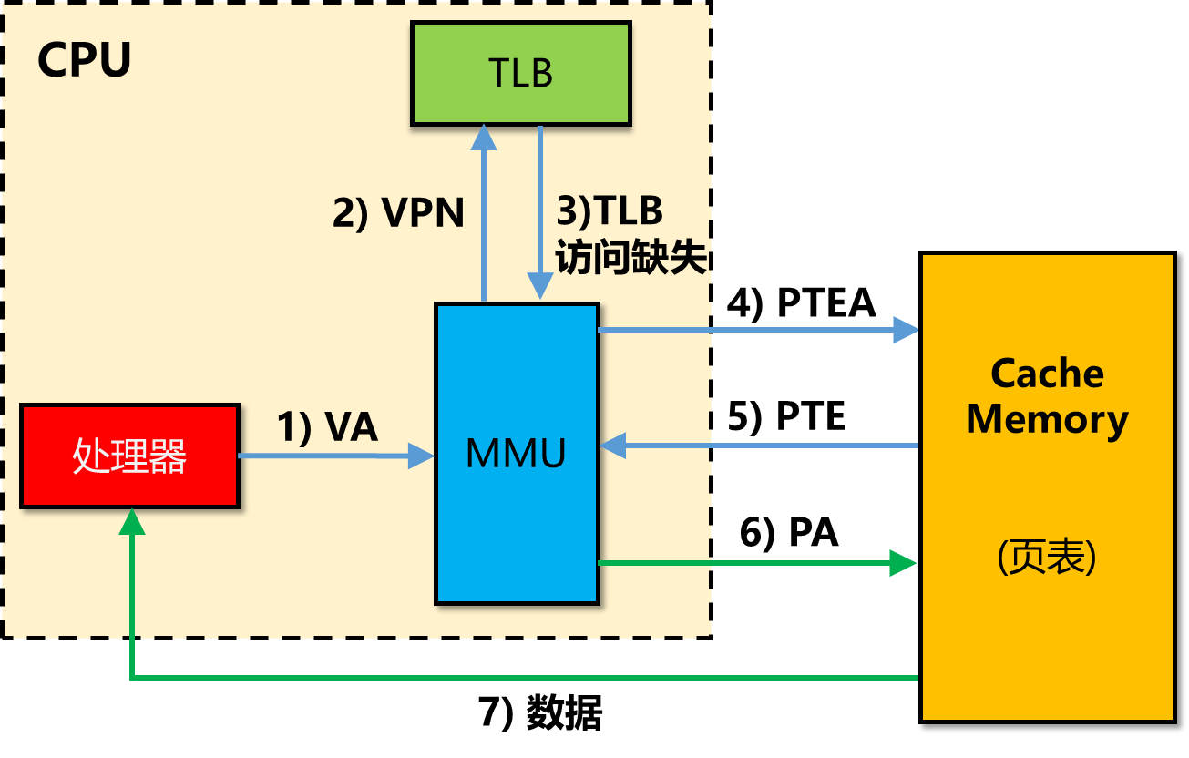
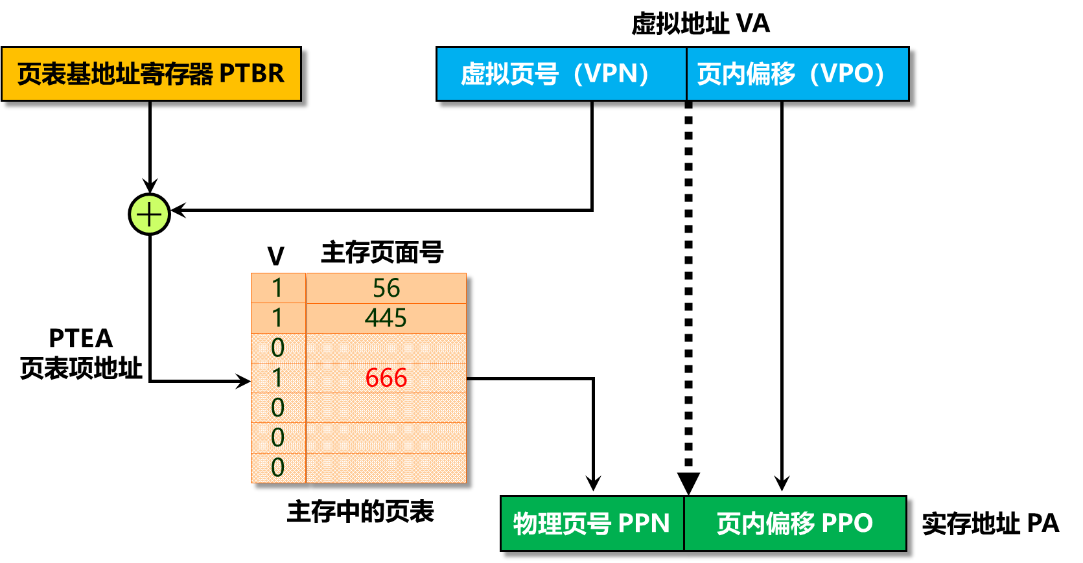
虚拟存储器
虚拟存储器原理，页表，TLB，缺页异常
分析地址格式、地址转换（页表）、数据访问过程
掌握教材例4.7

Slide 23
课程内容
计算机系统概述
数据信息表示
运算方法与运算器
存储系统
指令系统
中央处理器
总线系统
输入输出系统

Slide 24
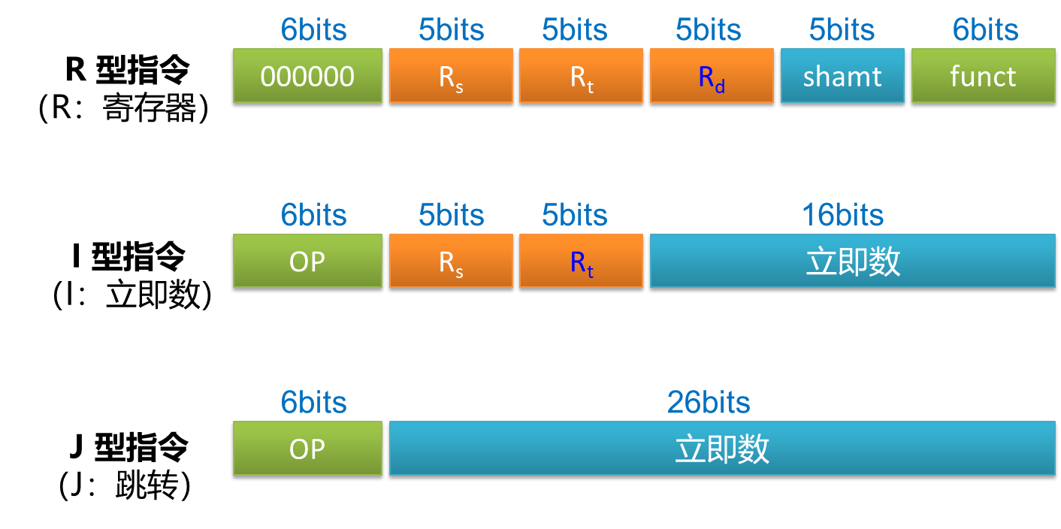
指令系统考察重点
指令格式分析
给定指令系统包含的指令类型和格式，分析指令系统特点，如指令条数、跳转范围
给定指令系统的功能设计目标，设计指令格式
寻址方式
不同寻址方式对比
分支指令跳转后PC的值
CISC与RISC的区别

Slide 25
课程内容
计算机系统概述
数据信息表示
运算方法与运算器
存储系统
指令系统
中央处理器
总线系统
输入输出系统

Slide 26
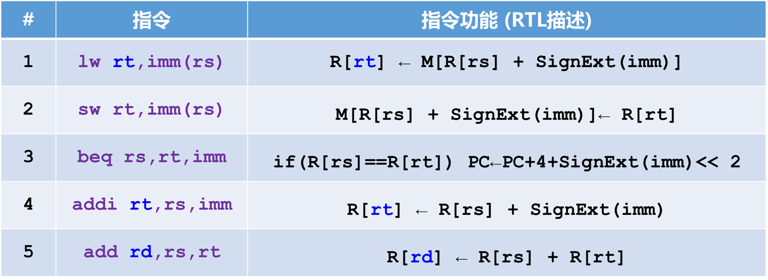
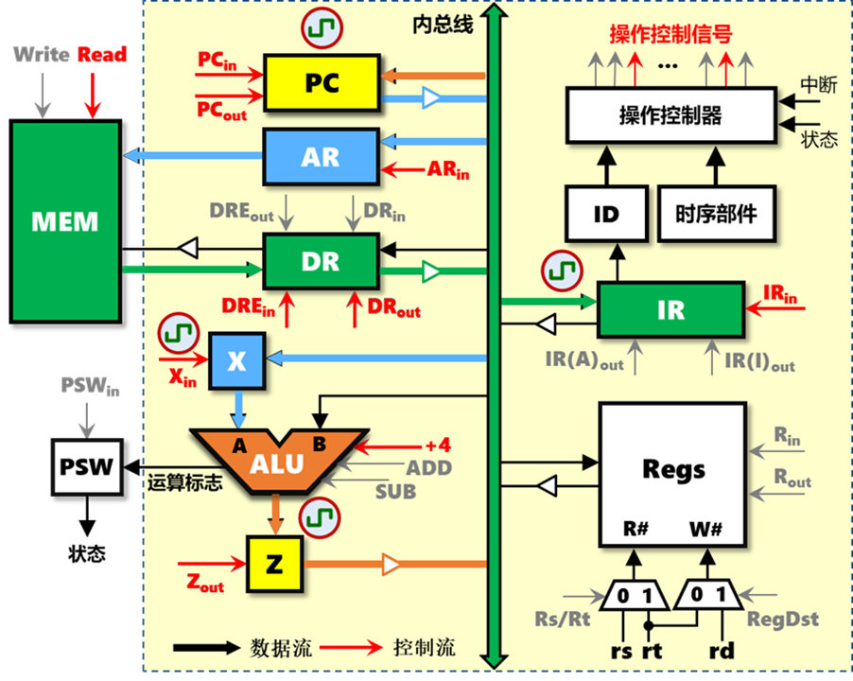
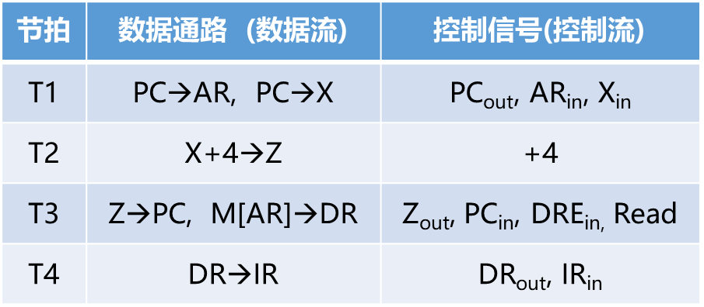
CPU 工作原理
根据 RTL 描述、CPU 架构，给出数据通路、控制信号

Slide 27
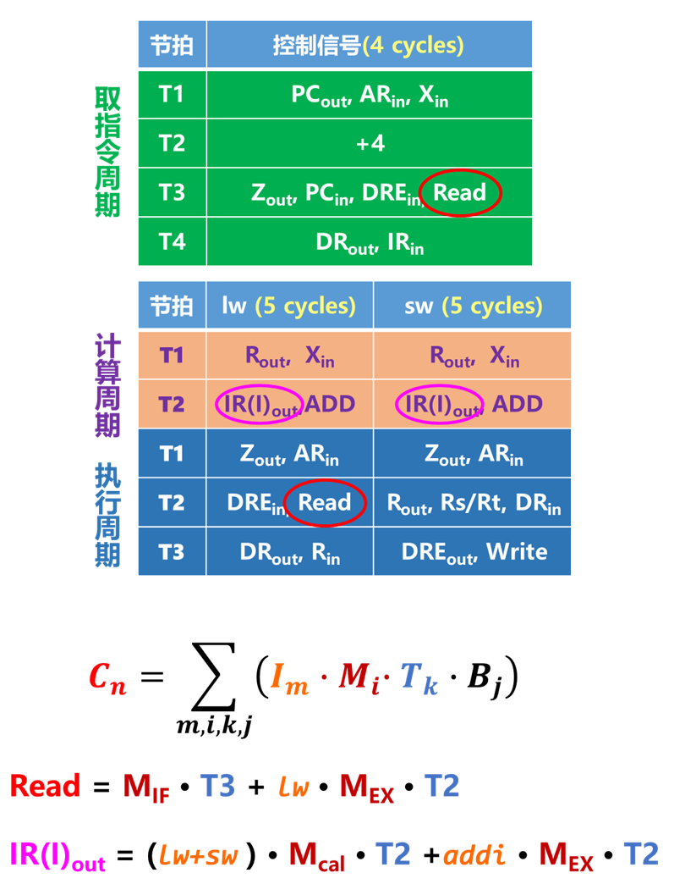
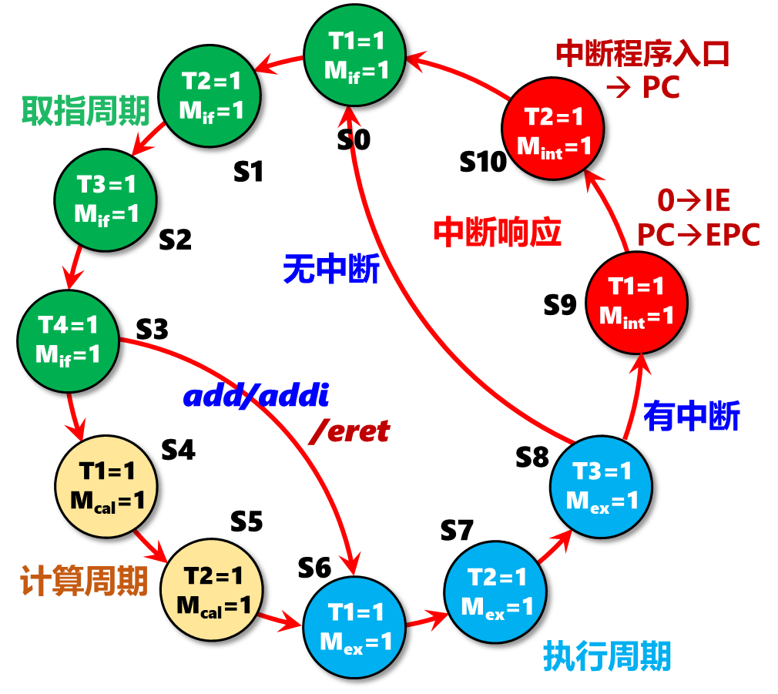
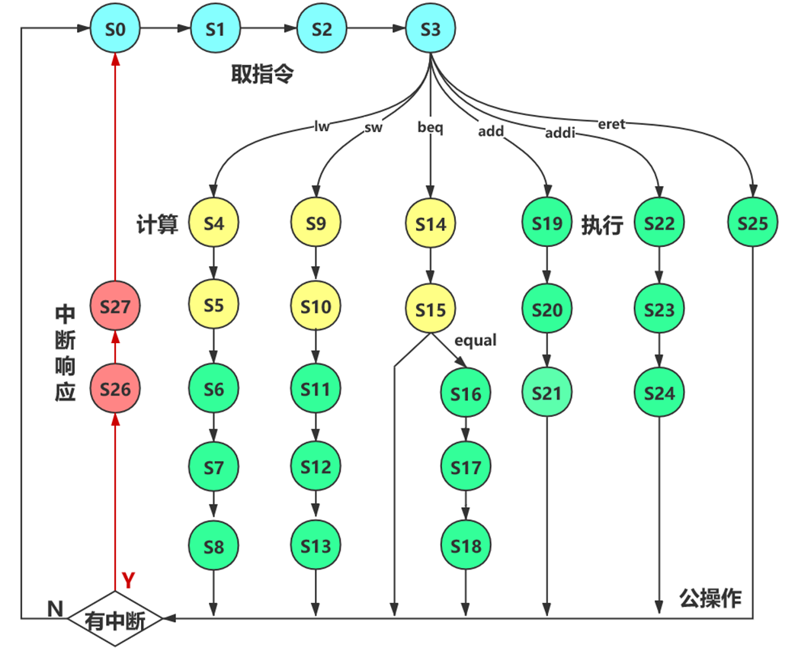
CPU 控制器设计
设计状态机（三级/现代时序），控制信号表达式（硬布线），中断实现

Slide 28
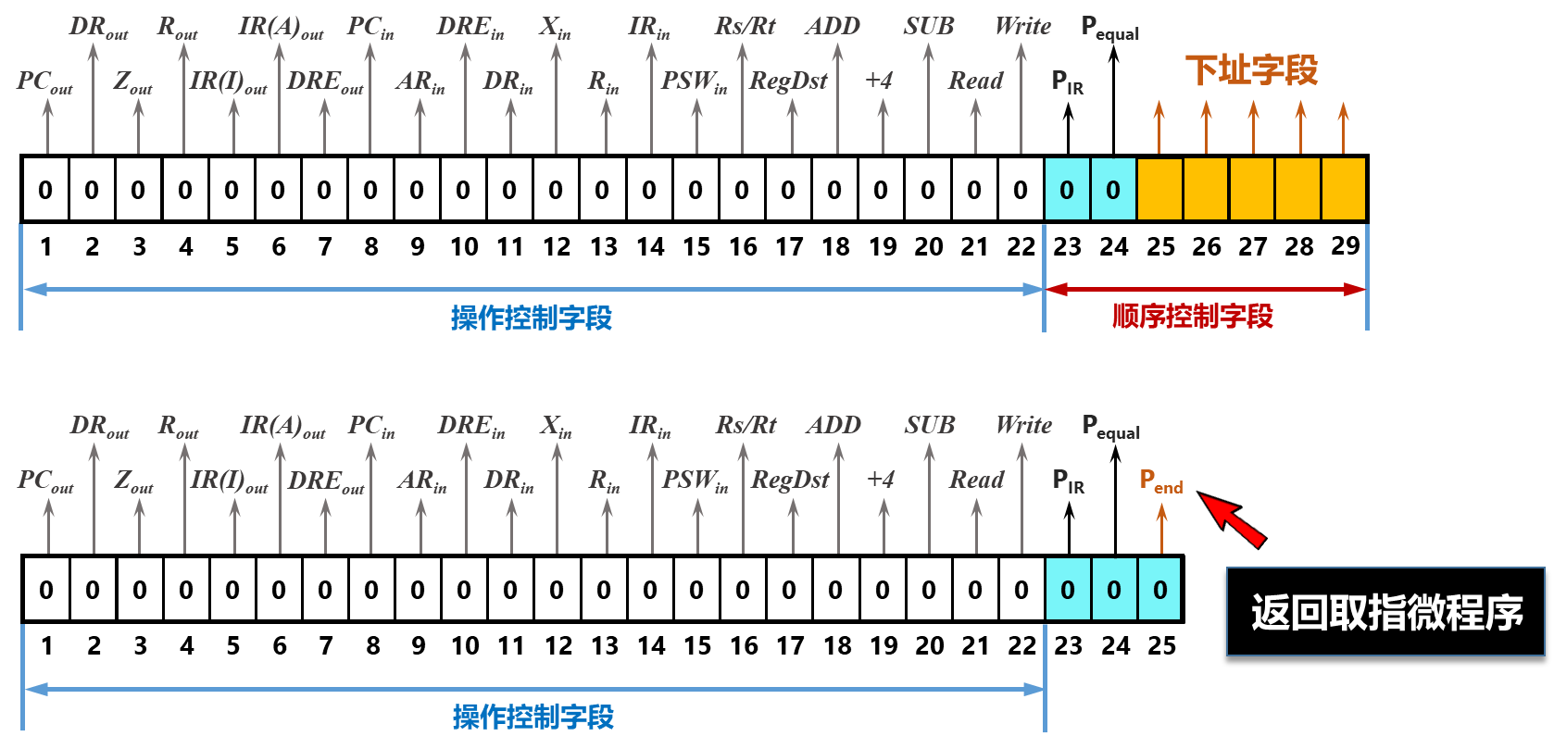
CPU 控制器设计
微程序，微指令，控制字段（P_{IR}、、P_{equal}、P_{end} or 下址字段）
缩减指令长度：微命令编码（压缩互斥性微指令）、计数器法（增加 P_{end}）

Slide 29
中断异常处理处理
软硬件升级
开关中断
增加IE寄存器
保存断点
增加EPC寄存器/堆栈
中断识别
增加中断控制逻辑
软件支持
eret指令功能与实现
状态机如何升级
微指令，微程序控制器如何升级
完整的中断流程
内总线
操作控制信号
Read
…
Write
PC_{in}
中断请求
PC
操作控制器
PC_{out}
状态
MEM
AR
AR_{in}
ID
时序部件
DRE_{out}
DR_{in}
DR
IR_{in}
IR
DRE_{in}
DR_{out}
IR(A)_{out}
IR(I)_{out}
IntA_{out}
MUX
A中断入口
B中断入口
EPC_{in}
D中断入口
EPC
中断号
EPC_{out}
ClrInt
中断控制
中断请求
IE
中断源
A B C D
STI
CLI

Slide 30
课程内容
计算机系统概述
数据信息表示
运算方法与运算器
存储系统
指令系统
中央处理器
总线系统（通常不会单独考）
输入输出系统

Slide 31
I/O 系统考察重点
三种数据传输方式：程序（定时）查询、中断、DMA
概念和工作原理，中断优先级
计算分析三种方式的 CPU 开销，占比
熟练掌握教材上的若干CPU开销计算的例题
什么场合适用什么传输方式

Slide 32
计算分析三种方式的 CPU 开销
某计算机CPU主频500MHz，CPI为5。假定某外设的数据传输率为0.5MB/s，采用中断方式与主机进行数据传送，以32位为传输单位，对应的中断服务程序包含18条指令，中断服务的其他开销相当于2条指令的执行时间。
在中断方式下，CPU用于外设I/O的时间占整个CPU时间的百分比是多少？
当外设的数传率为5MB/s时，改用DMA方式。假定DMA传送块大小为5000B，且DMA预处理和后处理的总开销为500个时钟周期，则CPU用于该外设I/O的时间占整个CPU时间的百分比是多少（假定DMA与CPU之间没有访存冲突）
查询方式计算 CPU 开销：查询次数 * 每次查询花费的时钟周期数

Slide 33

Thanks

